Slide 1
線上培訓課程系列
學校管理

Slide 2
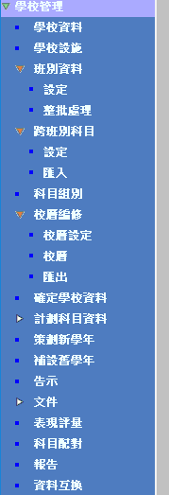
學校管理
預備新學年學校資料

Slide 3
學校管理模組 與其他模組的關係
系統保安
資料管理
報告管理
代碼管理
資料選取
工具
財務管理
及策劃
學生出席資料
獎懲資料
學位分配
電子郵件
教職員調配
課外活動
學校管理
學生成績 /
特殊學生成績
時間表編排(網上版)
時間表編排(介面)
學校活動管理
設定
學生學習概覽
庫存
教職員資料
香港考評局
程序
學生資料
申請大專院校
聯遞系統
在職家庭及學生
資助事務處
(學生資助處)
人才資料庫
應用學習
香港學科測驗
教育局，學生資助處，香港考評局
下一頁

Slide 4
學校管理模組 - 記錄及更新學校資料
記錄及更新重要的學校資料
學校基本資料
教職員編制
校曆
班級
結構
科目
資料
班別
資料
學校
設施
返回
模組關係圖

Slide 5
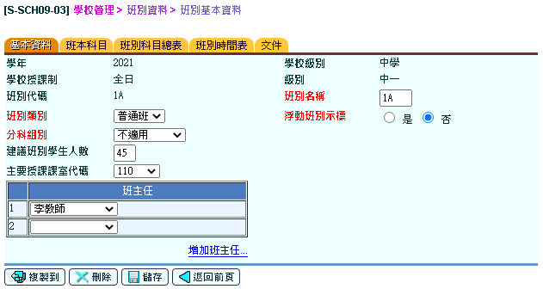
學校管理模組 與 教職員資料模組 的關係
學校管理模組
教職員資料模組
教職員編制
教職員資料
檢查教職員編制與實額數目
為每班安排班主任
編排各科目教師
班別資料
為每班/級設定科目詳情:
班本必修科
班本選修科
跨班別科目組別
科目組別
返回
模組關係圖

Slide 6
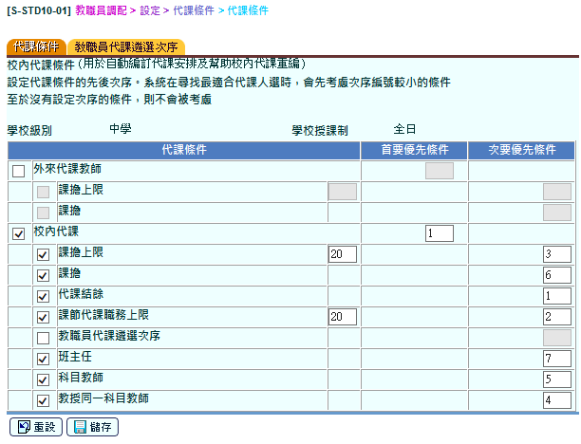
學校管理模組 與 教職員調配模組 的關係
學校管理模組
教職員調配模組
班別資料
教職員調配
設定代課條件
為每班/級設定科目詳情:
班本必修科
班本選修科
跨班別科目組別
科目組別
返回
模組關係圖

Slide 7
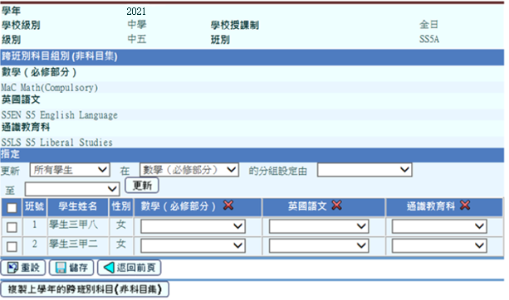
學校管理模組 與 學生資料模組 的關係
學校管理模組
學生資料模組
班別資料
學生資料
用作學生註冊的班別資料
用作科目/科目組別選擇的科目資料
為每班/級設定科目詳情:
班本必修科
班本選修科
跨班別科目組別
科目組別
返回
模組關係圖

Slide 8
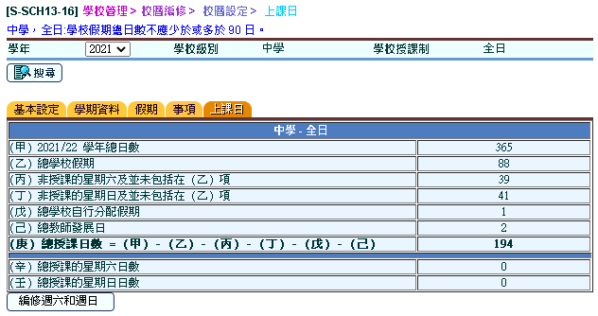
學校管理模組 與 學生出席資料模組的關係
學校管理模組
學生出席資料模組
編修校曆
學生出席資料
計算出席的上課日數
返回
模組關係圖

Slide 9
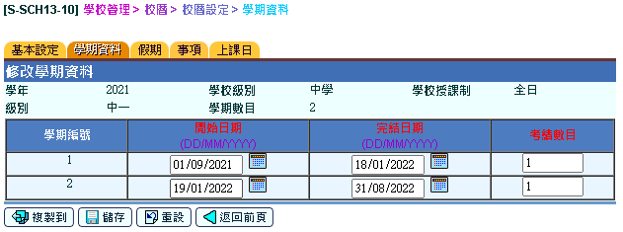
學校管理模組 與 學生成績模組 的關係
學校管理模組
學生成績模組
編修校曆
班別資料
學生成績
用作學生升級的班別資料
用作考績綱要設定的班別、科目及學期資料
確定考績綱要前必須先確定學校資料
為每班/級設定科目詳情:
班本必修科
班本選修科
跨班別科目組別
科目組別
確定學校資料
返回
模組關係圖

Slide 10
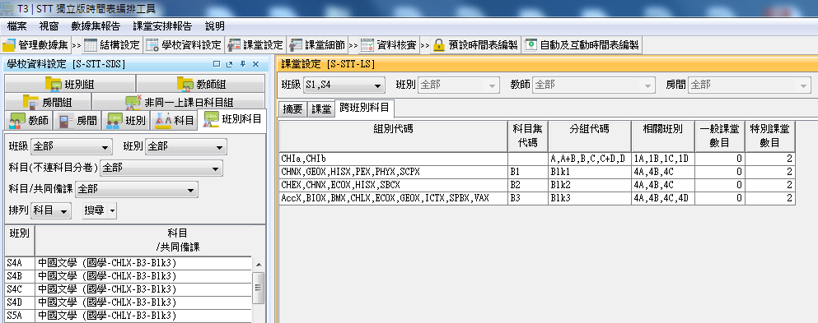
學校管理模組 與 時間表編排 的關係
學校管理模組
時間表編排
編修校曆
時間表編排
抽取設施、班別、 科目、科目教師及星期制/循環制等資料作時間表編排之用
於班別資料檢視班別時間表
學校設施資料
班別資料
為每班/級設定科目詳情:
班本必修科
班本選修科
跨班別科目組別
科目組別
返回
模組關係圖

Slide 11
學校管理模組 – 每個學年的工作
學年末
(6月至8月)
檢查及確定現學年的學校資料
策劃新學年 及 更新新學年的學校資料
開學初
(9月中)
預備、確定及發送班別及科目資料調查
確定新學年學校資料 及 過渡到新學年
下一頁

Slide 12
學校管理模組 –策劃新學年的流程
2. 編修校曆
3. 編修學校設施
4. 編修班別資料
6. 確定學校資料
5. 編修科目資料
1. 策劃新學年的先決條件
返回
學年工作流程

Slide 13
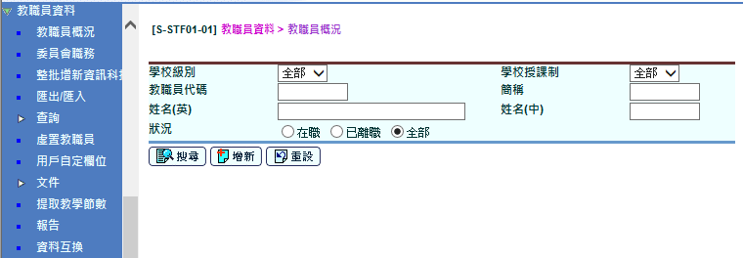
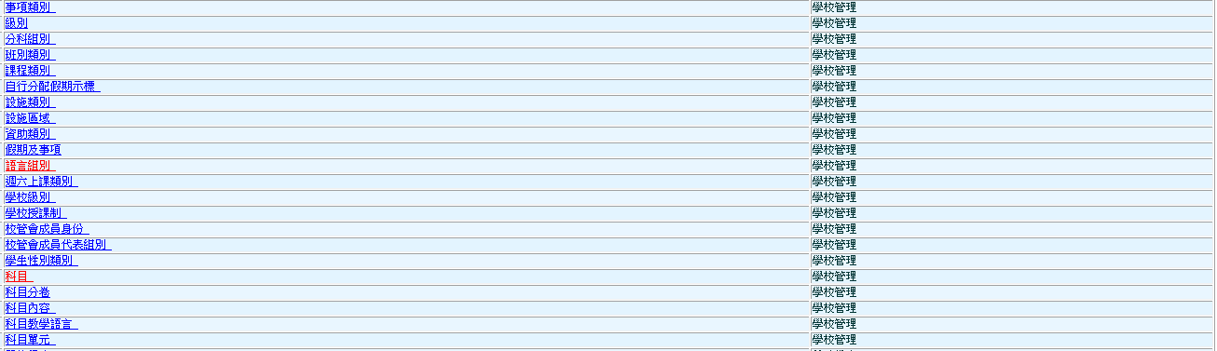
1. 策劃新學年的先決條件
教職員資料模組 處理教職員受聘/離職:
教職員資料 > 教職員概況
代碼管理模組 編修相關代碼表:
代碼管理 > 編修代碼表
有關 2021 學年科目代碼的變更，詳情請留意課程發展處於 2021 年 6 月發出的聯遞系統訊息。

Slide 14
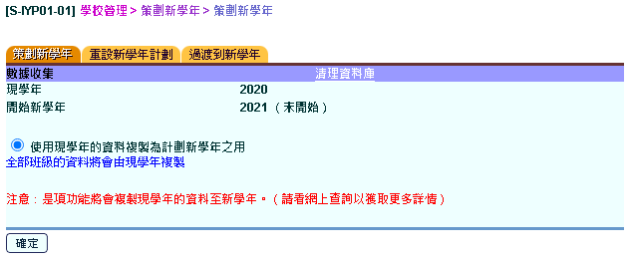

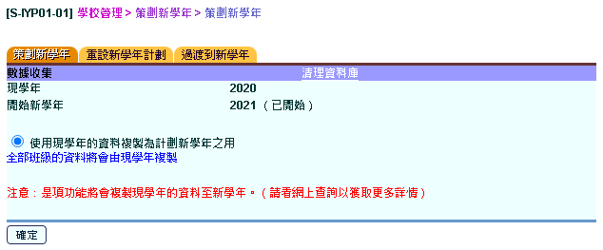
1. 策劃新學年的先決條件
減少輸入資料
的時間
開始 策劃新學年:
學校管理 > 策劃新學年 > 策劃新學年
返回
策劃新學年流程

Slide 15
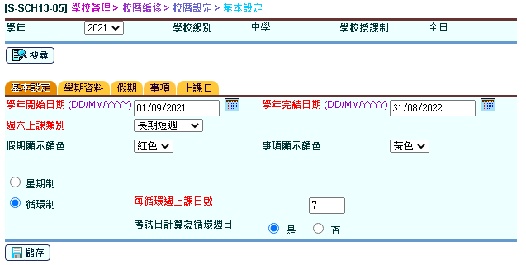
2. 編修校曆 – 必須輸入
更新校曆 基本設定
學校管理 > 校曆編修 > 校曆設定 > 基本設定

Slide 16
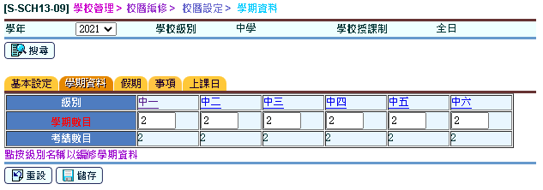

2. 編修校曆 – 必須輸入
更新 學期資料 及 考績數目
學校管理 > 校曆編修 > 校曆設定 > 學期資料

Slide 17
2. 編修校曆
《教育規例》第 79 條(第 279A 章)條文如下：
「校監須於每年八月十五日前將新學年內擬訂定的所有假期通知教育統籌局常任秘書長， 包括為某宗事件致意而訂定的特別假期， 以及該校暫停日常工作的所有日期。」
教育局通告第 7/2005 號的內容節錄如下：
「公營學校假期，包括公眾假期在內，每年應為九十日， 另加三天校方自行決定的假期。」
「配合課程發展議會在 2002 年《基礎教育課程指引》中所提出的建議，全日制學校每學年的上學日數不應少於 190 日；半日制小學則不應少於 209 日。」
有關校曆表的擬定，詳情請參閱 學校行政手冊 、 教育局通告第 7/2005 號 、 教育局通告第 5/2020 號及 教育規例第 79-82 條。

Slide 18
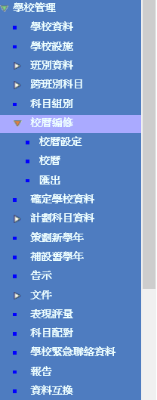
2. 編修校曆
協助學校檢查學校假期及上學日數的計算方法是否按照教育局通告及附件的指引
除編修學校假期及事項資料外，用戶亦可按學校需要，自行編修週六和週日上課日及調整循環週上課日資料
提供中英文版及不同格式的校曆表範本，方便學校製作及印製校曆表

Slide 19
2. 編修校曆
學校假期及上學日數計算方法按照教育局通告及附件的指引計算

Slide 20
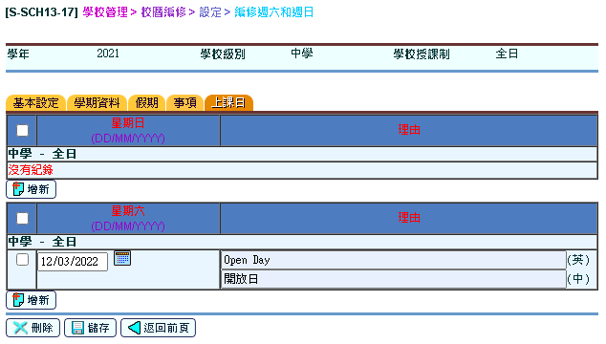
2. 編修校曆
如有需要，用戶可編修 週六 和 週日 上課日
學校管理 > 校曆編修 > 設定 > 編修週六和週日

Slide 21
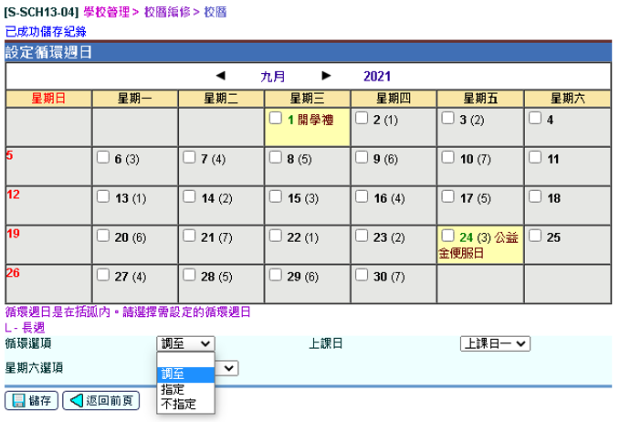
2. 編修校曆
如有需要，用戶可 調整循環週上課日 資料
學校管理 > 校曆編修 > 校曆 > 月份

Slide 22
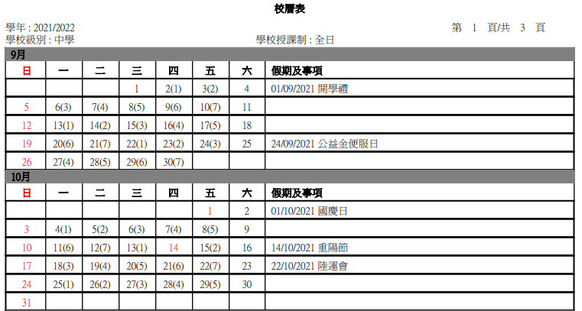
2. 編修校曆
中文版校曆表範本

Slide 23
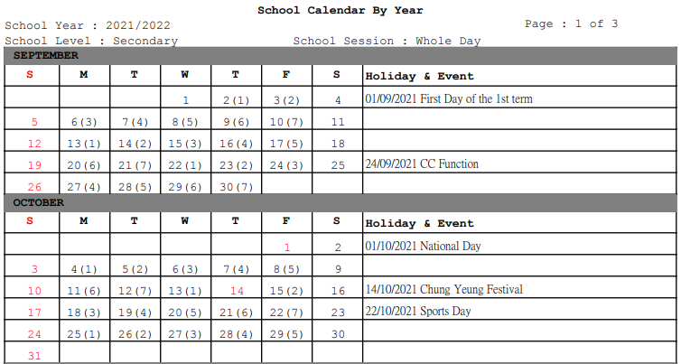
2. 編修校曆
英文版校曆表範本

Slide 24
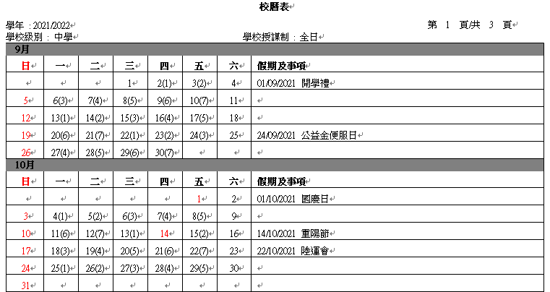
2. 編修校曆
不同格式檔案： PDF / WORD / RICH TEXT / EXCEL

Slide 25
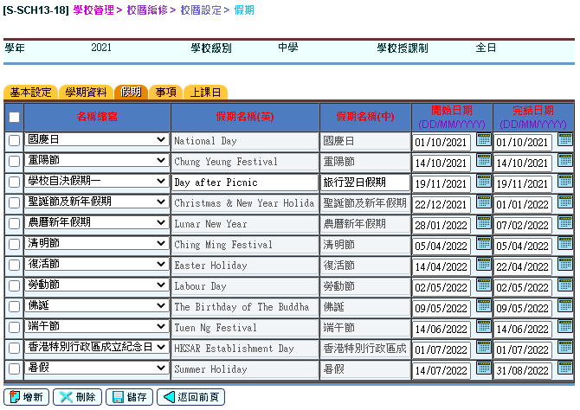
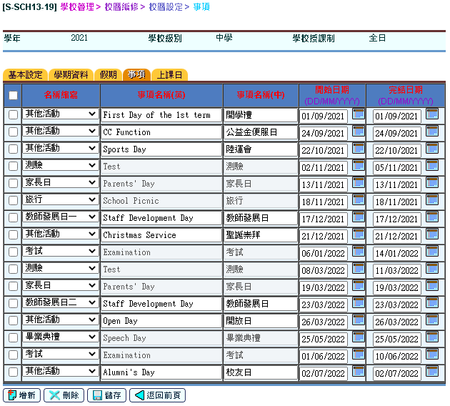
2. 編修校曆步驟
① 更新 假期表 及 學校事項
學校管理 > 校曆編修 > 校曆設定

Slide 26
2. 編修校曆步驟
② 上課日 計算工具
學校管理 > 校曆編修 > 校曆設定 > 上課日
系統可自動計算總授課日數，供用戶參考

Slide 27
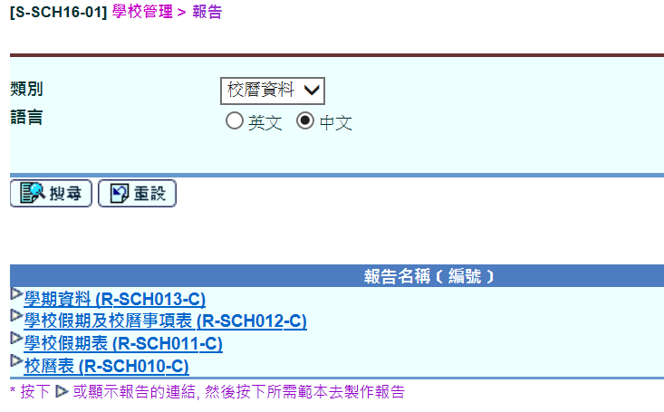
2. 編修校曆步驟
③ 印製 校曆表
學校管理 > 報告

Slide 28
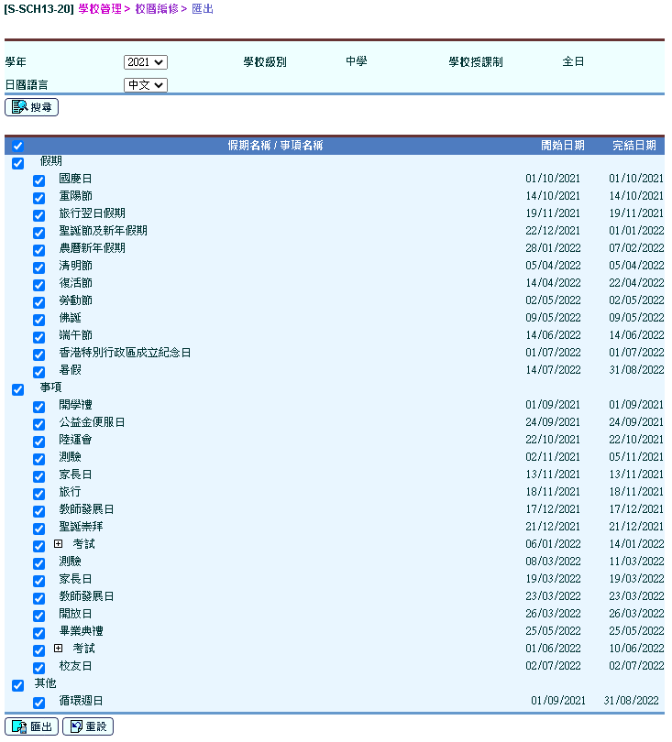
2. 編修校曆步驟
④ 匯出校曆資料為 ICS 檔案
學校管理 > 校曆編修 > 匯出

Slide 29
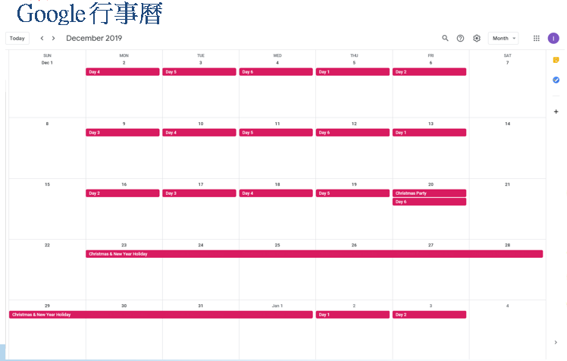
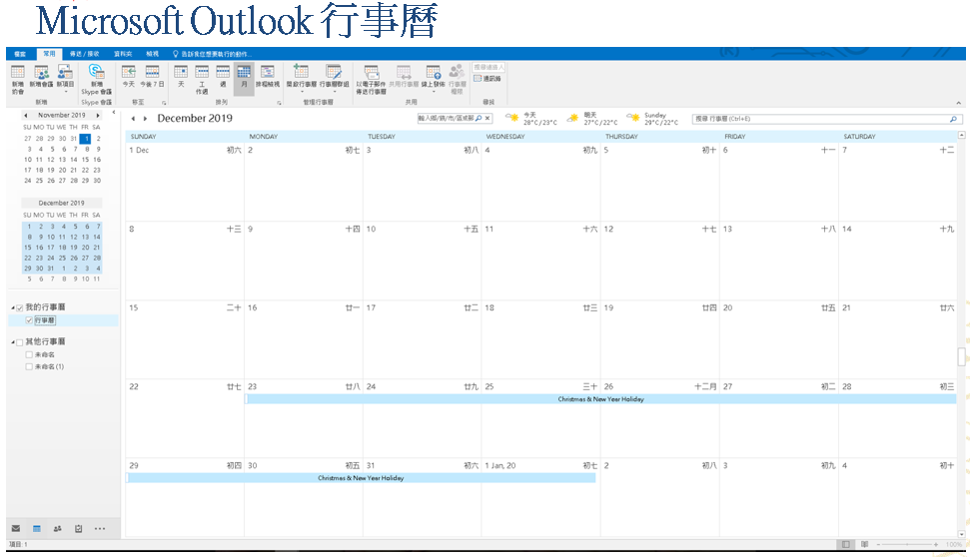
返回
策劃新學年流程

Slide 30
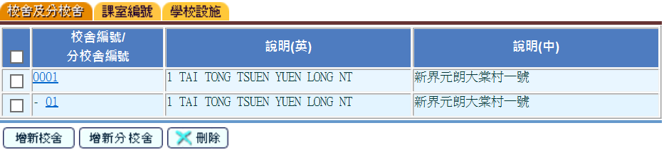
3. 編修學校設施
根據教育局簽發的 容額證明書* 更正校舍及分校舍資料:
學校管理 > 學校設施 > 校舍及分校舍
* 亦可在教育局網址查閱: http://applications.edb.gov.hk/schoolsearch/schoolsearch.aspx?langno=1

Slide 31
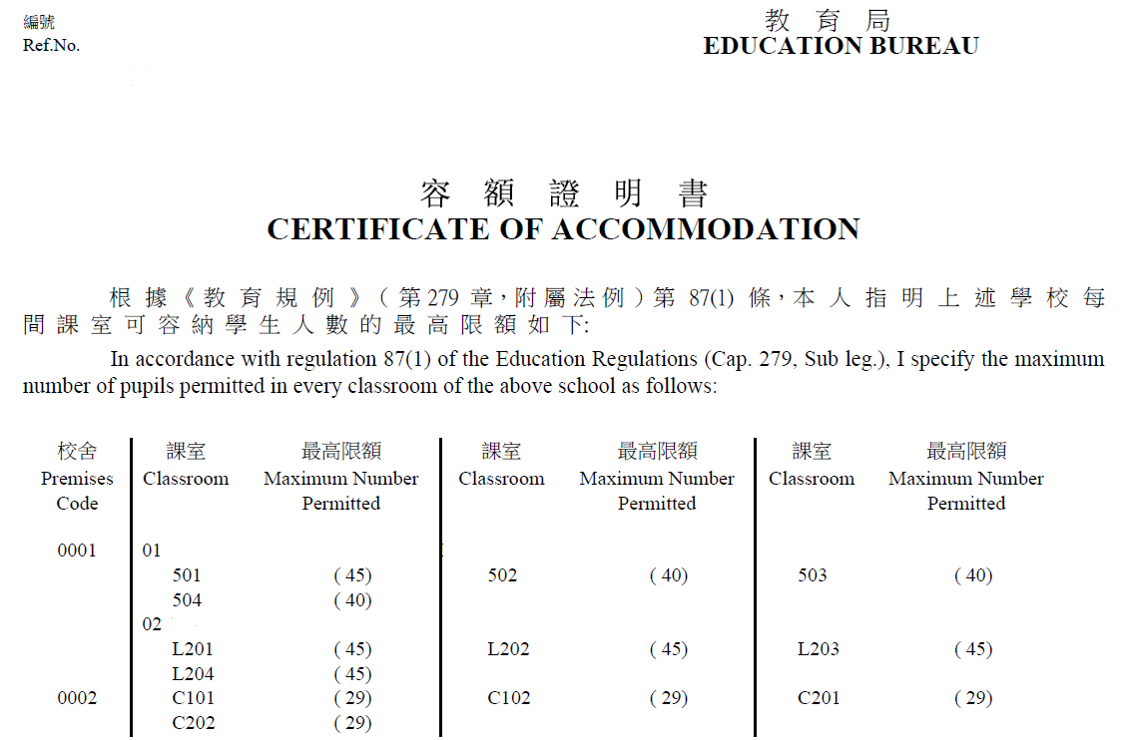
3. 編修學校設施
容額證明書
返回
編修學校設施

Slide 32
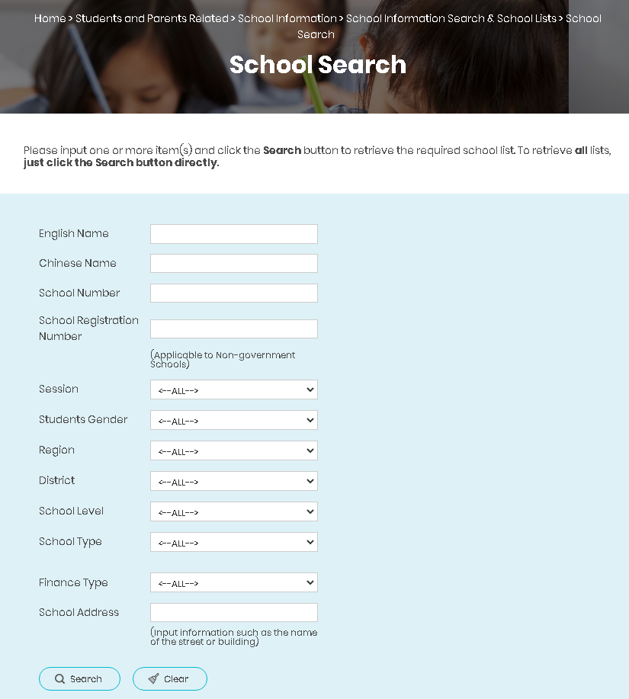
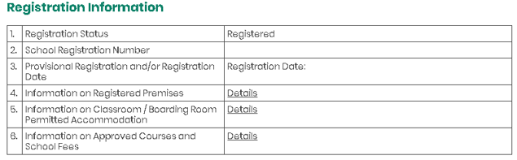
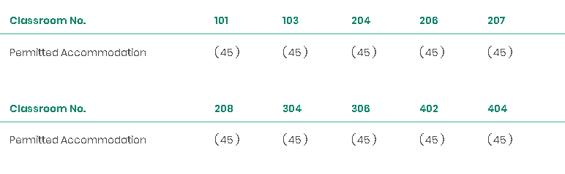
3. 編修學校設施
網上尋找容額資料
返回
編修學校設施

Slide 33
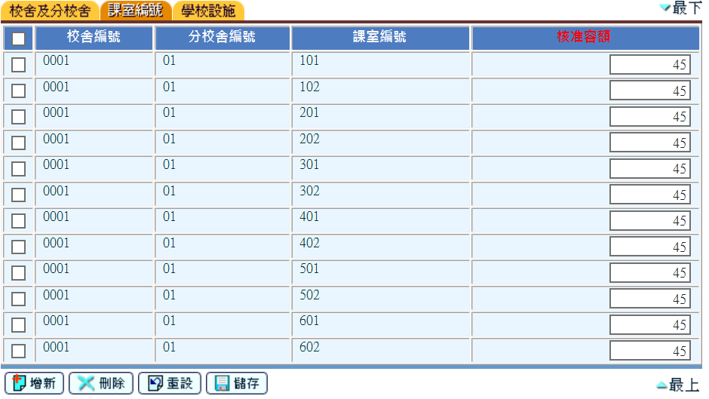
3. 編修學校設施
根據教育局簽發的 容額證明書 更正課室編號及輸入核准容額:
學校管理 > 學校設施 > 課室編號

Slide 34
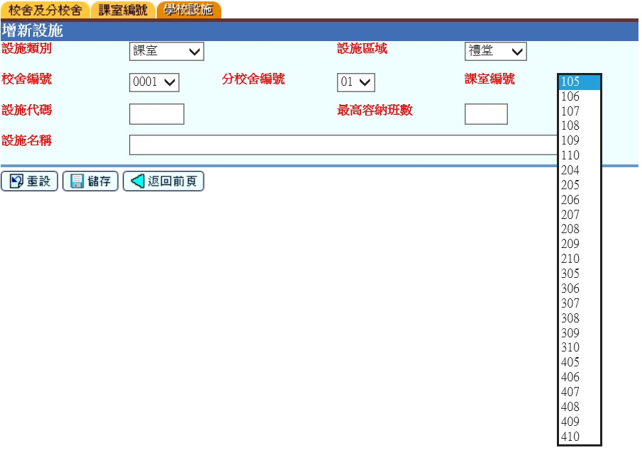
3. 編修學校設施
選擇正確的課室編號:
學校管理 > 學校設施 > 學校設施
返回
策劃新學年流程

Slide 35
4-5. 編修班別及科目資料
增新 / 刪除班別
更新班別基本資料
更新班本科目(必修或選修)
更新跨班別科目組別

Slide 36
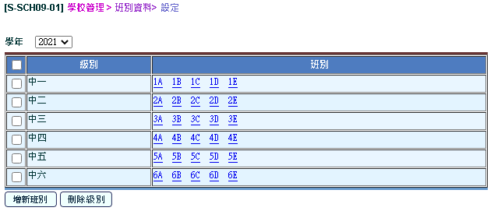
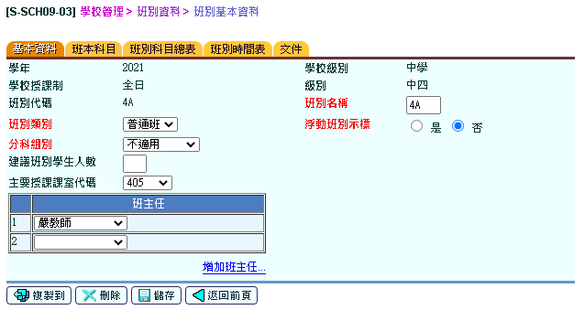
4. 編修班別資料
依照“實際班別數目”增新／刪除班別:
學校管理 > 班別資料> 設定

Slide 37
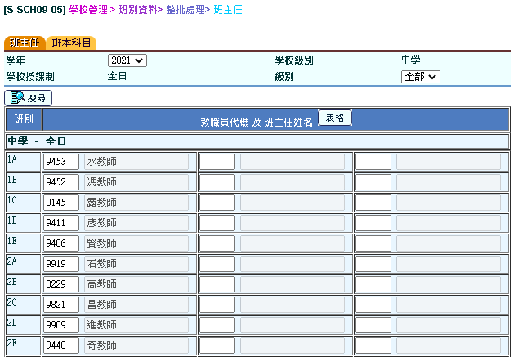
4. 編修班別資料–整批處理班主任資料
整批修改 班主任 的資料
學校管理 > 班別資料> 整批處理> 班主任

Slide 38
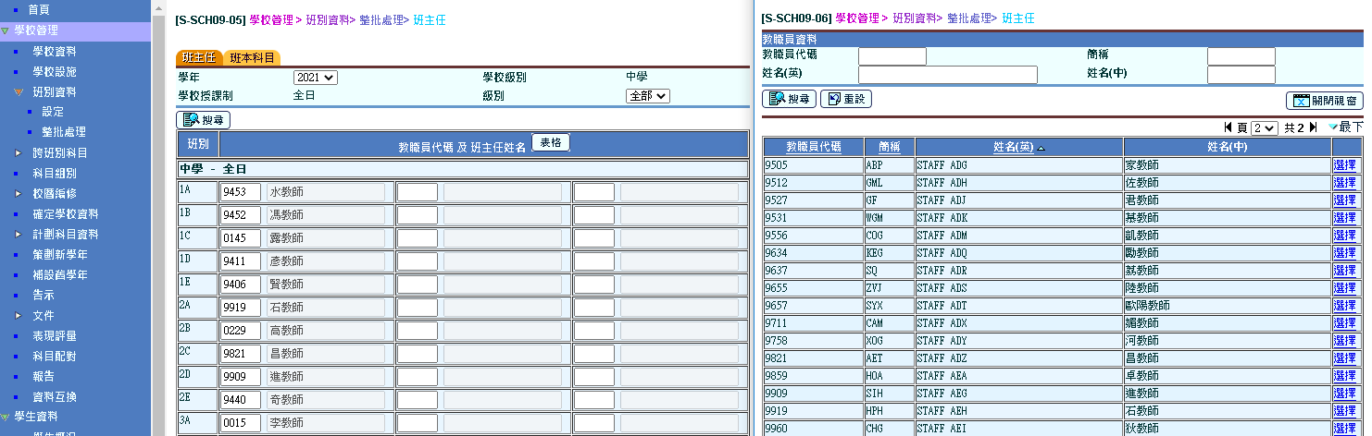
4. 編修班別資料–整批處理班主任資料
方法一：以滑鼠點擊班別 及 於[表格]選擇班主任

Slide 39
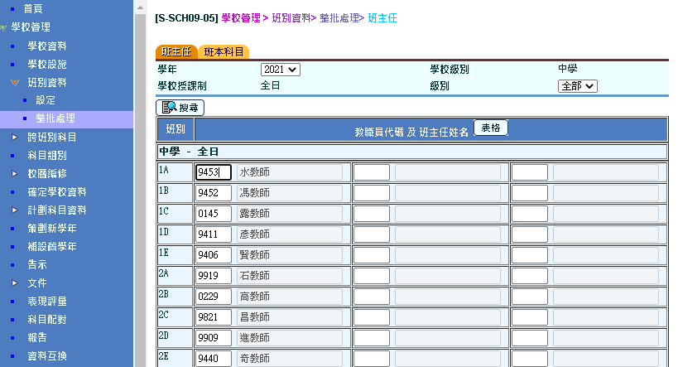
4. 編修班別資料–整批處理班主任資料
方法二：輸入教職員代碼，再按 [Enter] 鍵
返回
策劃新學年流程

Slide 40
5. 編修科目資料
節省輸入資料的時間
學生資料
選擇修讀班本選修科
科目組別
跨班別科目組別(非科目集)
跨班別科目組別(科目集)
四類科目:
必修科目
選修科目
科目組別
跨班別科目
學生成績
學生考績綱要設定及學生積分輸入
時間表編排
用作時間表編排的一般科目課堂
跨班別科目(科目集/非科目集)的課堂可作同時上課編排
其他
香港考評局程序
學位分配
教職員資料
教職員調配
……
多變的科目組合
非科目集
科目集
方便輸入及抽取科目分組的資料

Slide 41
5. 編修科目資料 - 編修班本科目
編修班本科目
班本必修科目
- 編配予指定班別
- 全班學生修讀
班本選修科目
- 不同科目教學語言的同一科目視作
不同選修科目 (e.g. 普教中、粵教中)
- 班中只有部份學生修讀同一科目
- 需在學生模組將學生編入各選修
科目

Slide 42
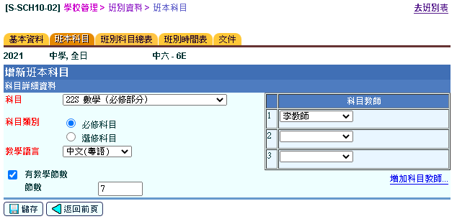

5. 編修科目資料 - 編修班本科目
增新適用的科目 (必修/選修):
學校管理 > 班別資料 > 班本科目
全班修讀

Slide 43
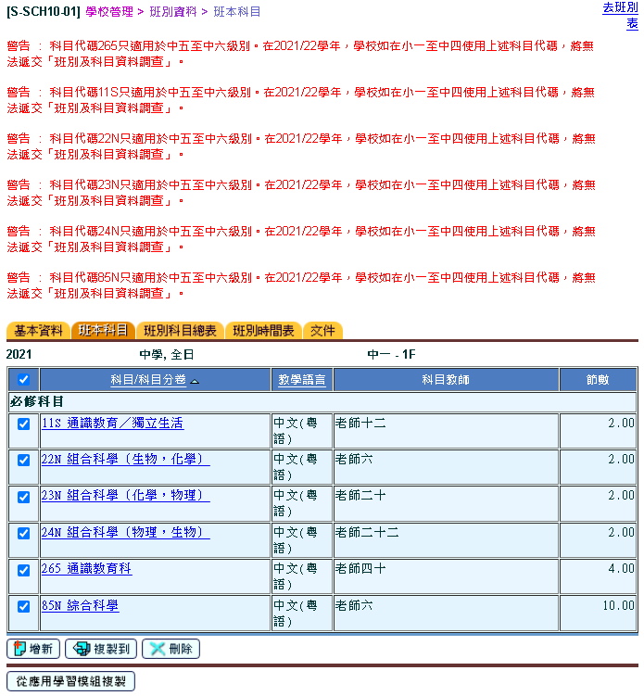
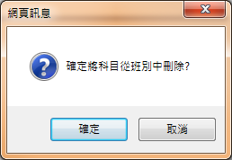
5. 編修科目資料 - 編修班本科目
删除不適用的科目(例︰過期科目):
學校管理 > 班別資料 > 班本科目

Slide 44

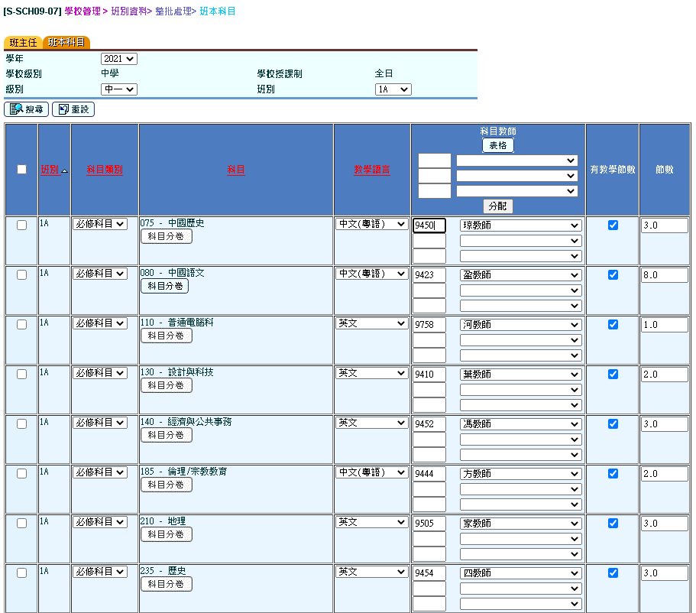
5. 編修科目資料 - 編修班本科目
新增功能，以協助學校整批修改 班本科目 的資料 （此新增功能已於 2020 年 4 月推出）
學校管理 > 班別資料> 整批處理 > 班本科目

Slide 45
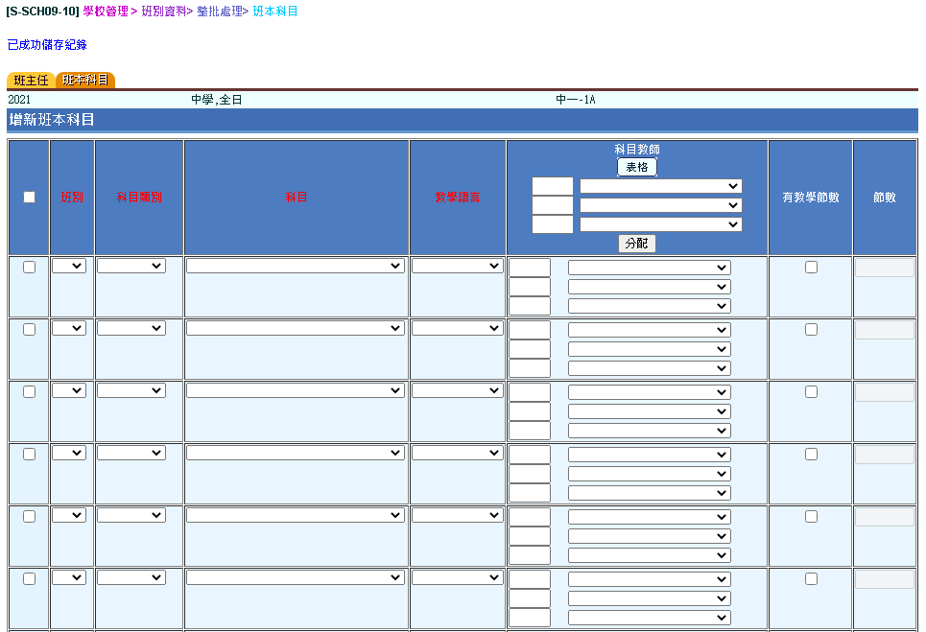
5. 編修科目資料 –整批新增班本科目
可 整批增新 相同級別但不同班別的 班本科目

Slide 46
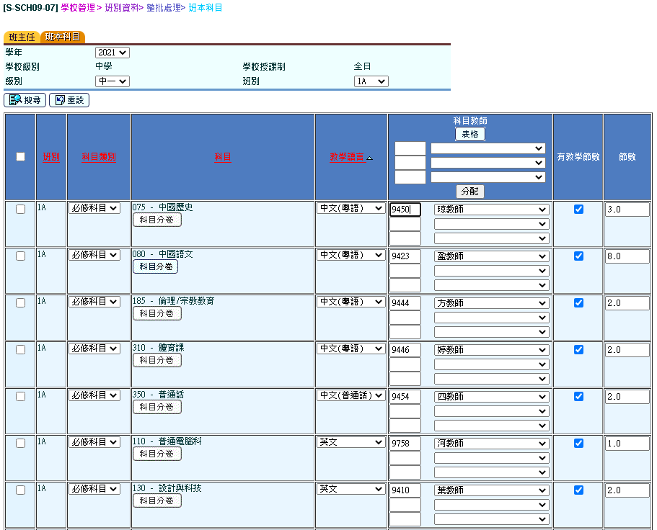
5. 編修科目資料 –更新科目分卷
更新 科目分卷 (必須在代碼管理模組中建立有關的科目分卷代碼表)

Slide 47
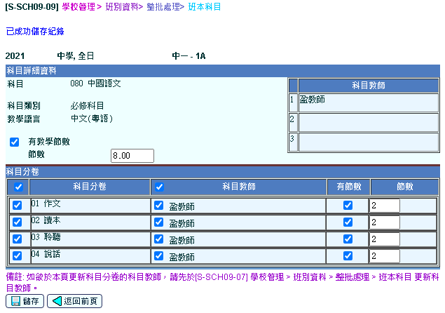
5. 編修科目資料 –更新科目分卷
更新 科目分卷 (資料及操作與原來科目分卷的版面相同)

Slide 48
5. 編修科目資料–整批處理科目教師
整批修改 科目教師 的資料

Slide 49
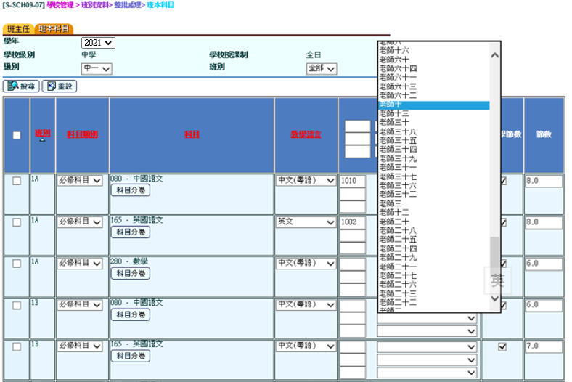
5. 編修科目資料 –整批處理科目教師
方法一：保留以往的下拉式選單選擇科目教師

Slide 50
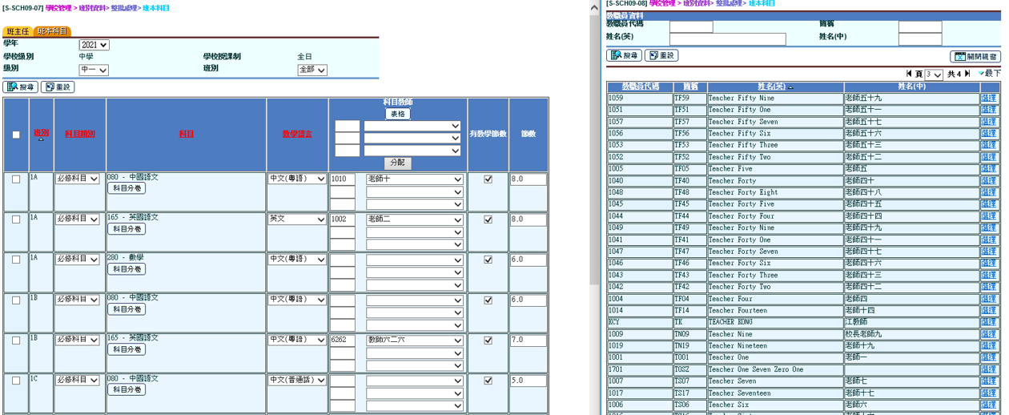
5. 編修科目資料–整批處理科目教師
方法二：以滑鼠點擊空格 及 於[表格]選擇科目教師

Slide 51
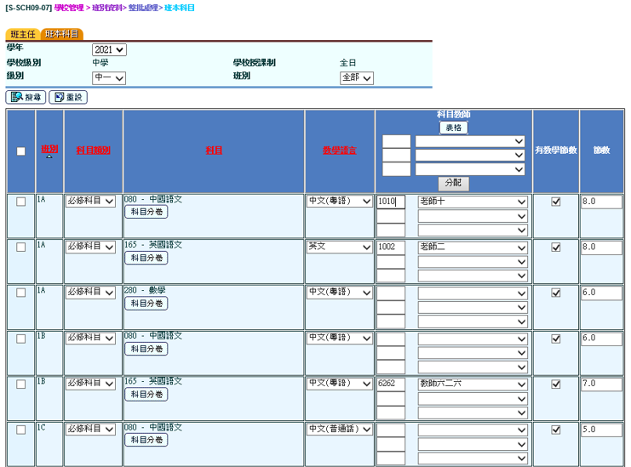
5. 編修科目資料 –整批處理科目教師
方法三：輸入教職員代碼，再按 [Enter] 鍵

Slide 52
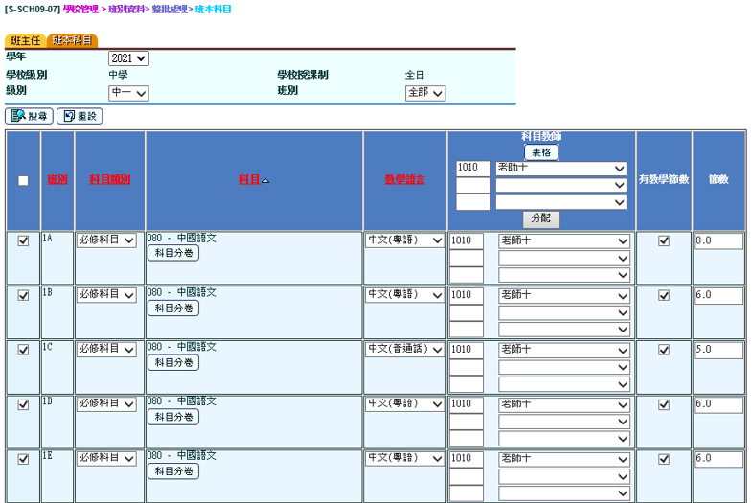
5. 編修科目資料–整批處理科目教師
方法四：加入[分配]按鈕以方便整批編修

Slide 53
5. 編修科目資料 - 編修跨班別科目組別
編修跨班別科目組別
非科目集
- 組別內只有一科 (e.g. 英國語文)
- 再細分為數個分組 (e.g. 英I、英II 、英III……)
- 各組別內可加入不同級別的班別 (e.g. 1A、1B、1C 、2A……)
- 各分組內可有來自不同級別/班別的學生
- 需在學生模組將相聯班別的學生編入其中一個分組
科目集 (適用於設定新高中選修科)
- 每個科目集通常有最少兩科的科目選擇 (e.g. 中國歷史、中國文學、經濟……)
- 各組別內可加入不同級別的高中班別(e.g. 4A、4B、4C 、5A……)
- 各分組內可有來自不同級別/班別的學生
- 需在學生模組將學生編入各選修科目

Slide 54
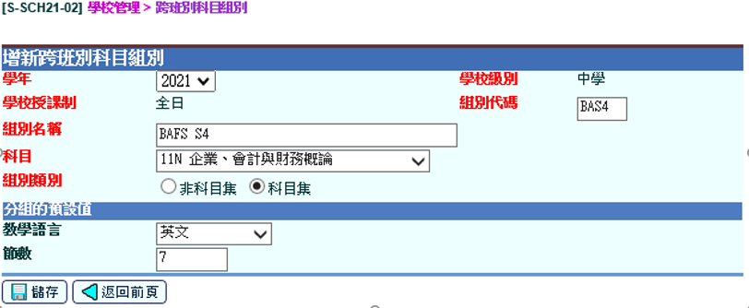
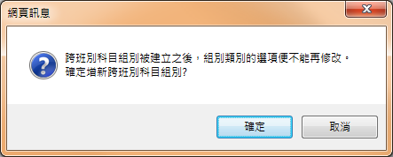
5. 編修科目資料 - 編修跨班別科目組別
增新跨班別科目組別:
學校管理 > 跨班別科目組別
注意:建立新的跨班別科目組別後，不能修改其組別類別

Slide 55

5. 編修科目資料 – 非科目集
-選取分卷教師才可入分
-分卷節數供時間表使用
(分卷在代碼管理設定)
更新分組資料:
學校管理 > 跨班別科目組別 > 分組

Slide 56

5. 編修科目資料 – 非科目集
更新相聯班別:
學校管理 > 跨班別科目組別 > 相聯班別

Slide 57


5. 編修科目資料 – 非科目集
增新分組:
學校管理 > 跨班別科目組別 > 分組

Slide 58


5. 編修科目資料 – 非科目集
跨班別科目(非科目集) - 學生科目設定
學生資料 > 科目設定

Slide 59

5. 編修科目資料 – 科目集
適用於設定 新高中選科
學校管理 > 跨班別科目組別

Slide 60


5. 編修科目資料 – 科目集
-選取分卷教師才可入分
-分卷節數供時間表使用
(分卷在代碼管理設定)
增新分組:
學校管理 > 跨班別科目組別 > 分組

Slide 61


5. 編修科目資料 – 科目集
跨班別科目(科目集)表:
學校管理 > 報告 (R-SCH021-C/E)

Slide 62


5. 編修科目資料 – 科目集
跨班別科目(科目集) - 學生科目設定
學生資料 > 科目設定

Slide 63


5. 編修科目資料 – 科目集及非科目集
跨班別科目(科目集) – 時間表編排設定
時間表編排 (網上版)/TTL
時間表編排(網上版) > 數據策劃 > 課堂設定 > 一般課堂
節省編排時間表前輸入資料的時間

Slide 64
5. 編修科目資料 – 科目集及非科目集
跨班別科目(科目集/非科目集)–時間表編排設定
獨立版時間表編排工具/STT
節省編排時間表前輸入資料的時間
返回
策劃新學年流程

Slide 65

6. 確定學校資料
當確定學校資料後，不能修改以下資料：
班級結構，校曆基本設定，學期資料，班別基本資料，班本科目，跨班別科目組別及科目組別。
返回
策劃新學年流程

Slide 66
班別及科目資料調查
注意: 在傳送 2021/22 學年的班別及科目資料調查前，請學校確保所安裝的網上校管系統已升級至 2021 年 6 月或以後發布的版本，否則將無法透過聯遞系統遞交調查。
  班別及科目資料調查 收集的資料包括：
  收生人數:「男生人數」及「女生人數」是根據 2021 年 9月 的學生收錄實況計算所得
  班級種類: 中學必須同時遞交班別(by class)及級別(by class level)的科目資料
  科目資料: 使用切合學校類別/級別的教育局科目代碼
  學科教學語言
  上課節數
  課室資料
系統會自動於學校管理模組抽取已輸入的相關資料，方便行政工作
返回
學年工作流程

Slide 67

有關 2021 學年科目代碼的變更，詳情請參閱課程發展處於 2021 年 6 月發出的聯遞系統訊息。
班別及科目資料調查

Slide 68

班別及科目資料調查 - 科目配對
學校管理 > 學校編修科目配對
返回
班別及科目資料調查

Slide 69


班別及科目資料調查
學校管理 > 資料互換 > 預備外發資料
返回
班別及科目資料調查

Slide 70


班別及科目資料調查
可更正級別科目資料的組別數目 – 中學適用
返回
班別及科目資料調查

Slide 71

學校管理模組資料
主頁>模組資料>學校管理

Slide 72

學校管理模組資料

Slide 73


學校管理模組近年主要功能新增項目

